Slide 1
電腦與螢幕規格

Slide 2
目錄
電腦規格
伺服器等級
個人電腦等級
雲端等級
螢幕規格

Slide 3
電腦規格
伺服器等級
ASUS- TS300-E7
Acer AT310 F2

Slide 4
電腦規格
個人電腦等級
ASUS CP3130-34SGA7E

Slide 5
電腦規格
雲端等級
捕夢網
亞馬遜AWS EC2

Slide 6
螢幕規格
SAMSUNG S24D390HL 23.6吋 16:9 螢幕
DELL S2240M 22型IPS LED寬螢幕

Slide 7
END

Slide 8
ASUS- TS300-E7 產品規格
中央處理器 | 1 x Socket LGA1155 Intel® Xeon® E3-1200 Processor Family Intel® Xeon® E3-1200 v2 Processor Family Intel® Core™ i3-2100 Processor Family Intel® Pentium™ G800/G600 Processor Family Intel® Celeron™ G500/G400 Processor Family 處理器 * 有關 CPU 支援清單，請參閱 tw.asus.com
核心晶片組 | Intel® C204 Chipset
記憶體 | 總 Slots 數 : 4 (2 通道) 總容量 : 最大至 32GB UDIMM 記憶體類型 : 雙通道, DDR3, 1066/1333/1600, UDIMM, with ECC*¹ 記憶體大小: 1GB, 2GB, 4GB, 8GB UDIMM
擴充槽 | 1 x PCI-E x16 (Gen3 x16/8 Link)---- (Flex-E) 1 x PCI-E x16 (Gen3 x8 Link) 1 x PCI-E x8 (Gen3 x4 Link) 3 x PCI 32/33 5V * Gen3 link can only be supported with Intel® Xeon® E3-1200 v2 Processor

Slide 9
ASUS- TS300-E7 產品規格
資料儲存應用 | SATA 控制器: Intel® C204 2 x SATA3 6Gb/s 連接埠 4 x SATA2 3Gb/s 連接埠 LSI® MegaRAID (適用於 Linux/Windows) (支援軟體 RAID 0, 1, 10 ) Intel® Rapid Storage Technology(RST) (For Windows Only) (Support Software RAID 0, 1, 5, 10 ) SAS 控制器: 華碩 PIKE 2008 8埠 SAS 6G RAID 卡 (選購) 華碩 PIKE 2008/IMR 8埠 SAS2 6G RAID 卡(選購) 華碩 PIKE 2108 8埠 SAS2 6G RAID 卡(選購)
硬碟機插槽 | 4 * Hot-swap 3.5" SAS Gen2 /SATA2 HDD Bays
附屬儲存裝置 FDD/CD/DVD | 3 * 5.25" media bays (Options: No Device / DVD-RW) (DVD-RW default for North America)
網路功能 | 4 x Intel® 82574L + 1 x Mgmt LAN
顯示晶片 | Aspeed AST2050 with 16MB VRAM
內建 I/O | 5 x RJ-45 連接埠 (One for ASMB5-iKVM) 4 x USB 2.0 連接埠 (前 x 2, 後 x 2) 1 x VGA 埠 1 x PS/2 鍵盤連接埠 1 x PS/2 滑鼠連接埠 1 x 外接序列埠

Slide 10
ASUS- TS300-E7 產品規格
作業系統支援 | * (如有變更，恕不另行通知) Windows® Server 2008 R2 Windows® Server 2008 Enterprise 32/64-bit Windows® Server 2003 R2 Enterprise 32/64-bit RedHat® Enterprise Linux AS5.5 32/64-bit SuSE® Linux Enterprise Server 10 32/64-bit SuSE® Linux Enterprise Server 11 32/64-bit
管理軟體 | ASWM Enterprise 2.0 Optional ASMB5-iKVM for KVM-over-IP support
安規 | 歐洲 (CE, EN55022 符合 EU Directive 89/366/EEC)
EMI | US (FCC, CFR47 Part 15, Class B) Europe (CE, EN55022 & EN55024) Australia (C-TICK) Taiwan (BSMI) China (CCC)
產品尺寸 | 445mm x 217.5mm x 545mm
主機板尺寸 | 5U/Tower
重量 | 20Kg
電源規格 | 500W 80PLUS Bronze Single Power Supply
運作環境 | Operation temperature: 10℃ ~ 35℃ / Non operation temperature: -40℃ ~ 70℃ Non operation humidity: 20% ~ 90% ( Non condensing)

Slide 11
Acer AT310 F2 規格
處理器與晶片組
可支援處理器數量 | 1
內置處理器數量 | 1
處理器製造商 | Intel
處理器形式 | Xeon
處理器型號 | E3-1230
處理器核心數 | 四核（四個核心）
處理器速度 | 3.20 GHz
快取記憶體 | 8 MB
64位元運算 | 有
Hyper-Threading (超執行緒技術) | 有
晶片組製造商 | Intel
晶片組型號 | C204
記憶體
標準記憶體 | 4 GB
最大可擴充記憶體 | 16 GB
記憶體技術 | DDR3 SDRAM
記憶體插槽數 | 4

Slide 12
Acer AT310 F2 規格
儲存裝置
光碟機型式 | DVD燒錄機
支援光學媒體 | DVD-RAM/±R/±RW
控制器
控制器型式 | 串行 ATA/600
支援用戶數據利用率 | 有
支援Raid之等級 | 0, 1
I/O 擴充
擴充槽 | 7
5.25"外接擴充槽 | 3
3.5"擴充槽 | 4
擴充槽 | 6
PCI插槽 | 2
PCI Express x4 插槽 | 1
PCI Express x8 插槽 | 2
PCI Express x16 插槽 | 1

Slide 13
Acer AT310 F2 規格
螢幕顯示 & 圖形能力
獨立顯卡製造商 | ASPEED
獨立顯卡規格 | 2150
獨立顯卡記憶體 | 最高達 32 MB
獨顯記憶體儲存 | 專用
網絡與通信
乙太網路技術 | Gigabit Ethernet
介面/連接埠
USB埠總數量 | 8
USB 2.0埠數量 | 8
網路連線 (RJ-45) | 有
VGA | 有
遷控管理 | 有
其他
容量 | Windows Server 2008 Windows Server 2008 R2 Red Hat Enterprise Linux 5/6 Novell SUSE Linux Enterprise Server 10/11

Slide 14
ASUS CP3130-34SGA7E規格
處理器：Intel Core i5-3470s (2.9 GHz)6MB L3 Cache
記憶體：4GB DDR3 1333 /2 x DIMM Slots/最大支援8GB
硬碟：SATA 1TB ， Up to 2TB
顯示介面：ATI HD 7470 1G獨顯
光碟機：DVD-RW燒錄機
作業系統：Windows 7 home premium
其他規格 ．四合一讀卡機 -支援 MS, MS Pro, MMC, SD ．音效：Realtek ALC1200，Azalia 8 Channel ．網路：LAN: 10/100/1000 Mbps ．電源供應器：200W

Slide 15
ASUS CP3130-34SGA7E規格
連接介面 -擴充槽 ． 1 x PCI-e x 16 -前端面板 ．1 x Headphone ．1 x Microphone ．1 x 4-in-1 Card Reader (MS, MS Pro, MMC, SD) ．2 x USB 2.0 -後端面板 ．1 x D-sub ．1 x HDMI ．1 x Line-In/Line-Out(Front L/R)/Mic-in ．1 x Back Surround LR/Side Surround LR/Center LFE ．1 x RJ45 LAN Port ．2 x USB 2.0 ．2 x USB 3.0

Slide 16
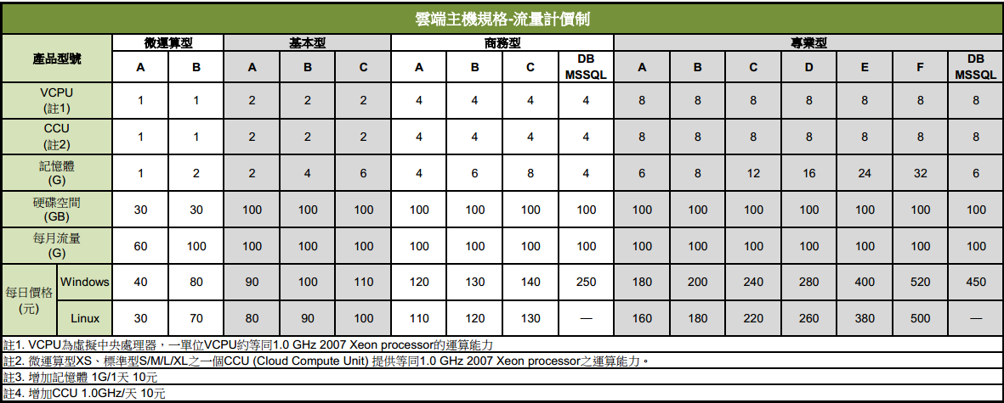
捕夢網

Slide 17
亞馬遜AWS EC2 硬體規格
 | vCPU | ECU | 内存 (GiB) | 实例存储 (GB)
通用 – 最新一代
m3.medium | 1 | 3 | 3.75 | 1 x 4 SSD
m3.large | 2 | 6.5 | 7.5 | 1 x 32 SSD
m3.xlarge | 4 | 13 | 15 | 2 x 40 SSD
m3.2xlarge | 8 | 26 | 30 | 2 x 80 SSD
计算优化 – 最新一代
c3.large | 2 | 7 | 3.75 | 2 x 16 SSD
c3.xlarge | 4 | 14 | 7.5 | 2 x 40 SSD
c3.2xlarge | 8 | 28 | 15 | 2 x 80 SSD
c3.4xlarge | 16 | 55 | 30 | 2 x 160 SSD
c3.8xlarge | 32 | 108 | 60 | 2 x 320 SSD
GPU 实例 – 最新一代
g2.2xlarge | 8 | 26 | 15 | 60 SSD
内存优化 – 最新一代
r3.large | 2 | 6.5 | 15 | 1 x 32 SSD
r3.xlarge | 4 | 13 | 30.5 | 1 x 80 SSD
r3.2xlarge | 8 | 26 | 61 | 1 x 160 SSD
r3.4xlarge | 16 | 52 | 122 | 1 x 320 SSD
r3.8xlarge | 32 | 104 | 244 | 2 x 320 SSD

Slide 18
亞馬遜AWS EC2 硬體規格
 | vCPU | ECU | 内存 (GiB) | 实例存储 (GB)
存储优化 – 最新一代
i2.xlarge | 4 | 14 | 30.5 | 1 x 800 SSD
i2.2xlarge | 8 | 27 | 61 | 2 x 800 SSD
i2.4xlarge | 16 | 53 | 122 | 4 x 800 SSD
i2.8xlarge | 32 | 104 | 244 | 8 x 800 SSD
hs1.8xlarge | 16 | 35 | 117 | 24 x 2048
Micro and Small Instances
t1.micro | 1 | 变量 | 0.615 | 仅限于 EBS
m1.small | 1 | 1 | 1.7 | 1 x 160

Slide 19
SAMSUNG S24D390HL
品牌 | SAMSUNG 三星
螢幕尺寸 | 23.6" (16:9)
面板類型 | PLS
亮度 | 250 cd/㎡
對比度 | 靜態對比度 1000 : 1
動態對比度 | 動態對比度 Mega
畫素 | 1920 x 1080
反應時間 | 5ms (GTG)
色彩支援 | 16.7M
內建功能 | 內建功能: Game Mode 動態模式、影像優化、省電模式自由選、自動開關機、智慧影像尺寸調整

Slide 20
SAMSUNG S24D390HL
作業系統相容性 | Windows, Mac
Windows 認證 | Windows 8.1
D-Sub | 1
HDMI | 1
耳機 | 支援: 音源輸出/輸入
顏色 | 洗鍊黑
底座類型 | 方形
底座功能 | 傾斜 (-1° to +20°)
電源供應 | 100-240V (50/60hz)
電源耗電量 | 21W
耗電量 (待機模式) | 0.3W

Slide 21
DELL S2240M 22型IPS LED
品牌 | DELL
螢幕尺寸 | 21.5吋寬 IPS 面板16:9顯示
解析度 | 1920 x 1080 Full HD 1080P 高解析度
支援色彩 | 16.7 Million
亮度 | 250 cd/m2 (正常工作時)
對比 | 1000:1真實對比 800萬:1動態對比
點距 | 0.248mm
可視角度 | 178 ° (水平)/ 178 ° (垂直)
總體訊號反應時間 (毫秒) | 7ms
訊號輸入模式 | D-sub /DVI
喇叭 | 無
VESA 壁掛 | 無
電源 | AC 100-240V ，50/60Hz
標準配件 | VGA線/電源線
尺寸 | 380.2 x 499.1 x 175.8 mm
重量 | 淨重3.69公斤

